Slide 1
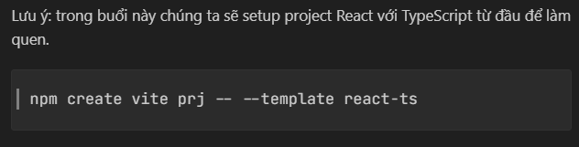

BUỔI 10 CONTEXT API & GLOBAL STATE

Slide 2
Nội dung buổi học
Context API
Bài tập thực hành tại lớp

Slide 3
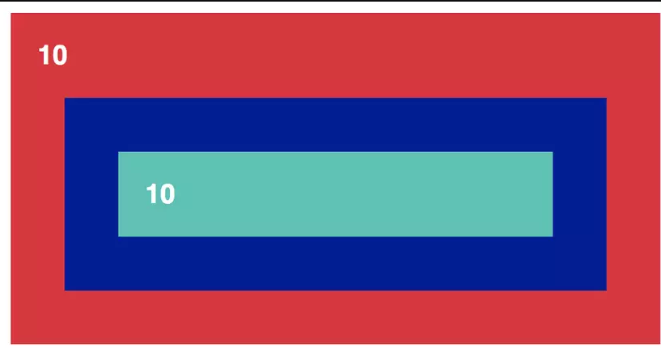
Vì sao sinh ra Context API
Hãy cùng xem ví dụ sau:
Chúng ta có một loại dữ liệu là 1 số với giá trị là 10.
Chúng ta cần dữ liệu này trong component Red và Green.
Component Green là con của component Blue, và Blue lại là con của component Red.
Vì vậy chúng ta sẽ cần phải gửi dữ liệu từ Red đến Blue chỉ để gửi nó tới Green.

Slide 4
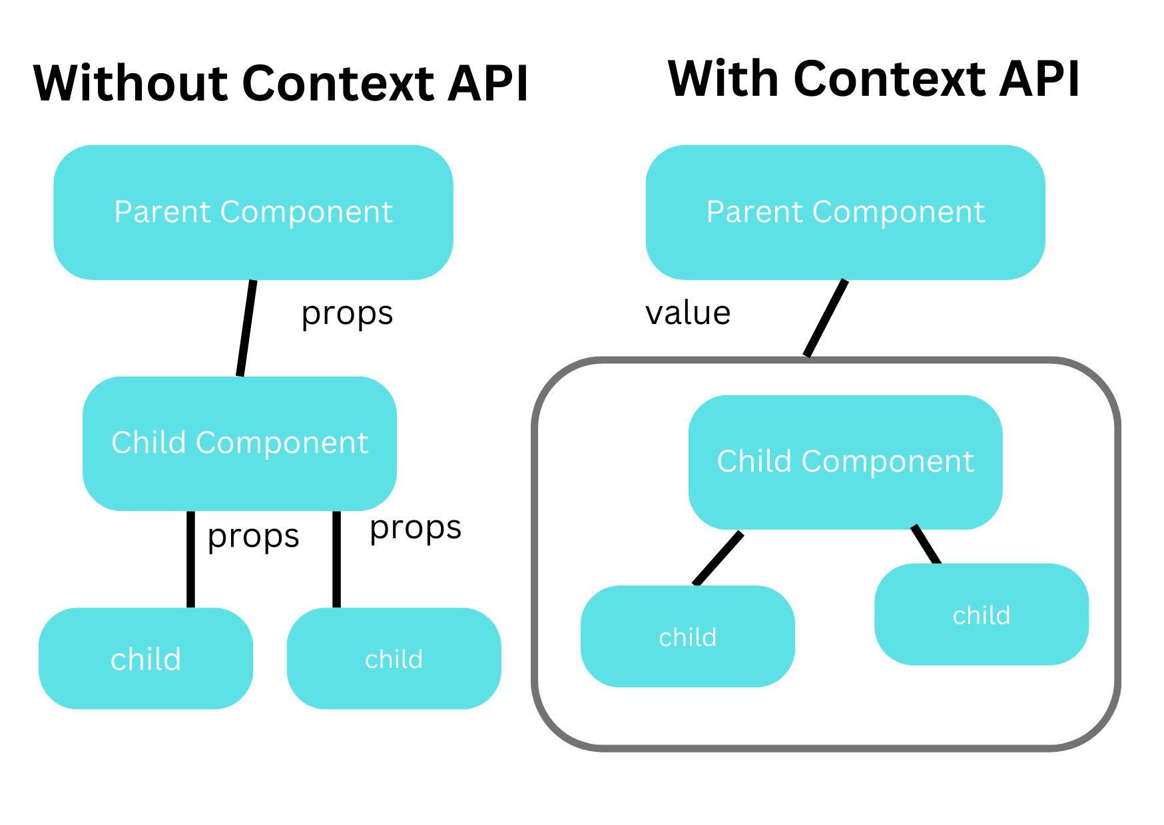
Context API là gì?
Được sử dụng để quản lý trạng thái toàn cầu của ứng dụng mà không cần phải truyền props qua từng cấp của cây component.
Nó cho phép bạn chia sẻ dữ liệu giữa các component mà không cần phải truyền dữ liệu thông qua props một cách thủ công từ component cha xuống component con.

Slide 5
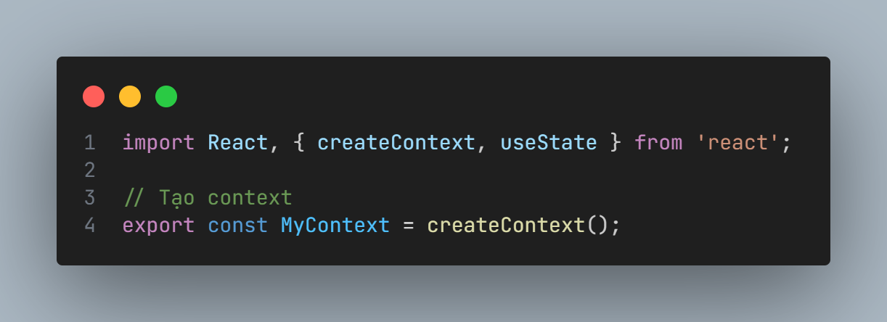
Cách tạo

Slide 6
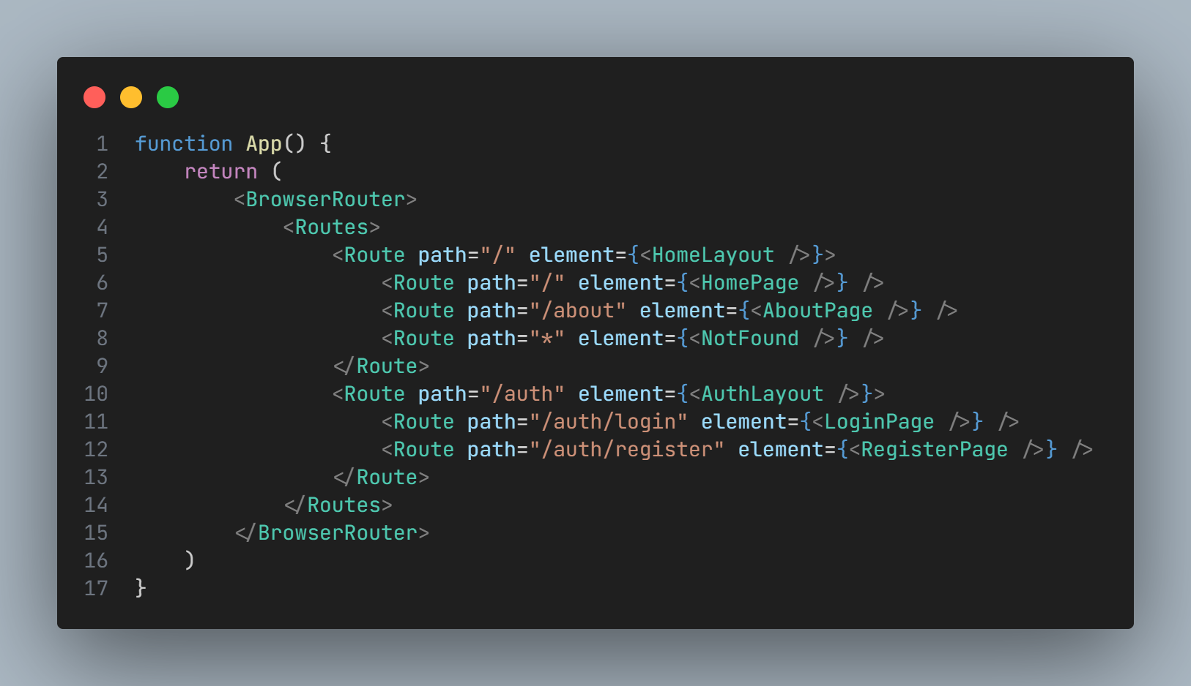
Thiết lập Router
BrowserRouter: Giúp giữ cho giao diện người dung đồng bộ với URL
Routes: Bao bọc các route con, khi một URL khớp thì sẽ render route con đó ra
Route: Định nghĩa 1 đường dẫn cụ thể

Slide 7
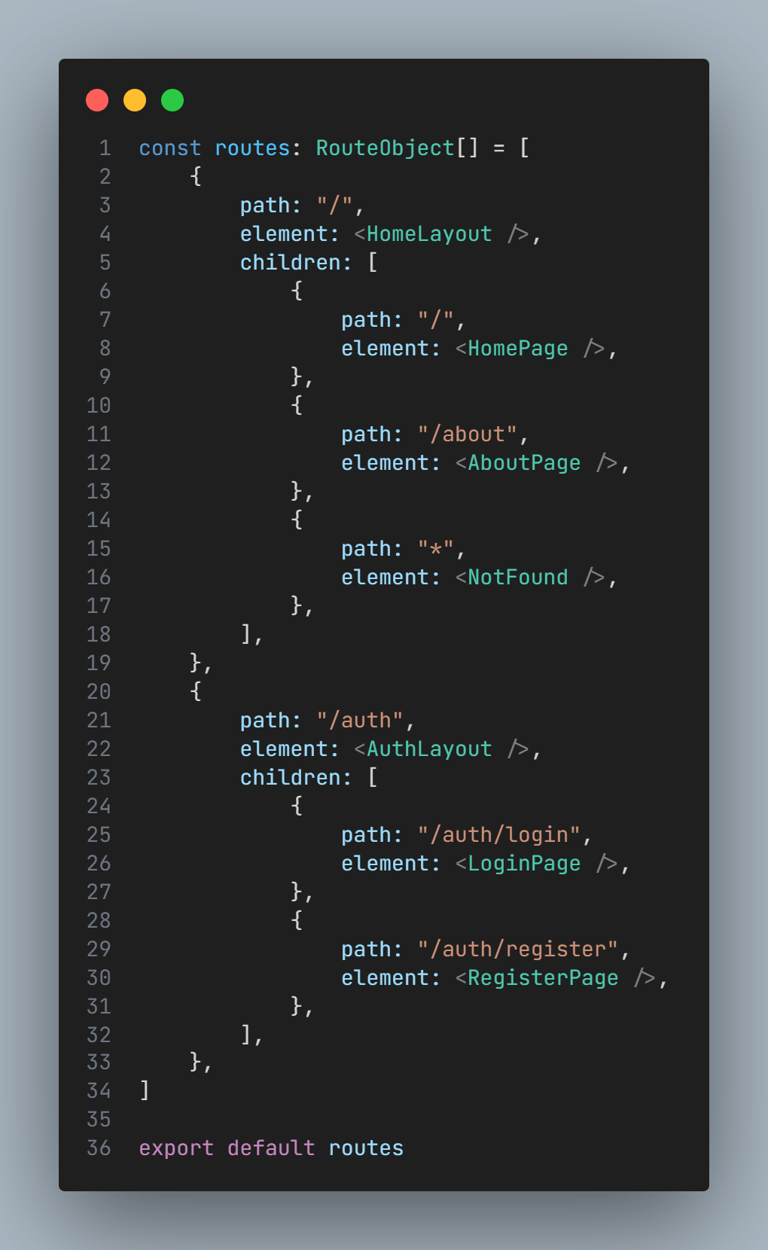
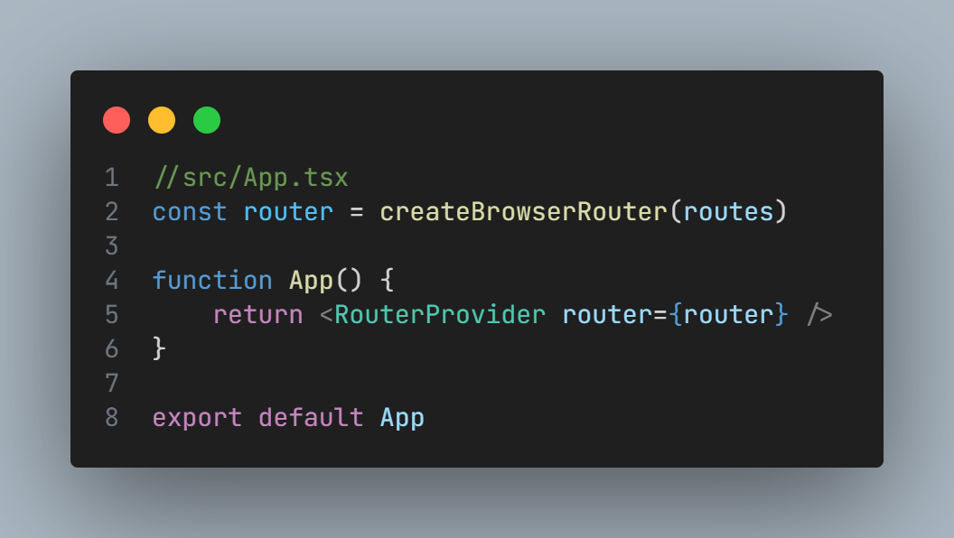
Thiết lập Router
Ngoài ra có thể viết như sau

Slide 8
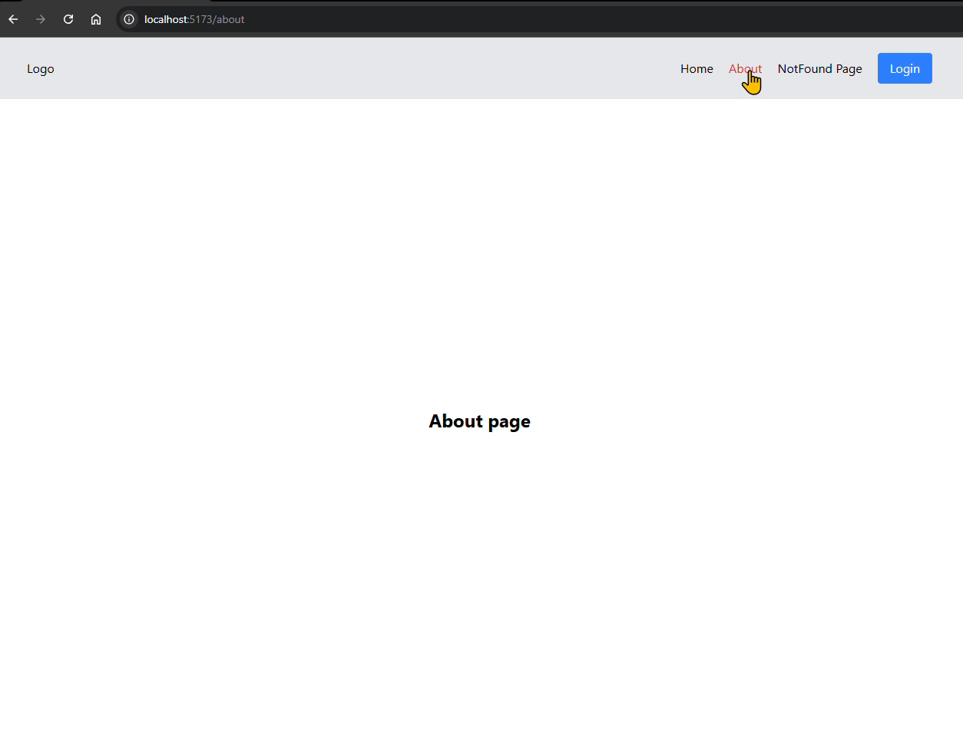
Demo

Slide 9
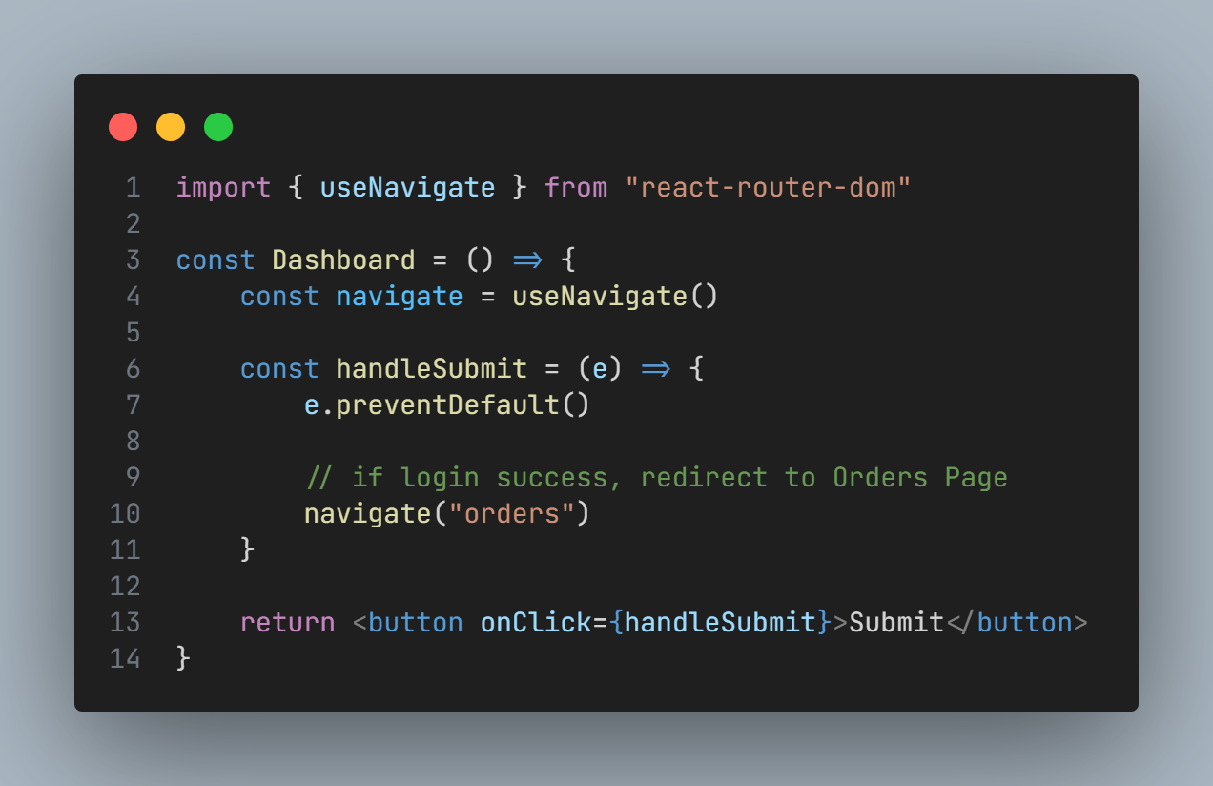
useNavigate
Cho phép bạn điều hướng (navigate) giữa các route trong ứng dụng React một cách dễ dàng

Slide 10
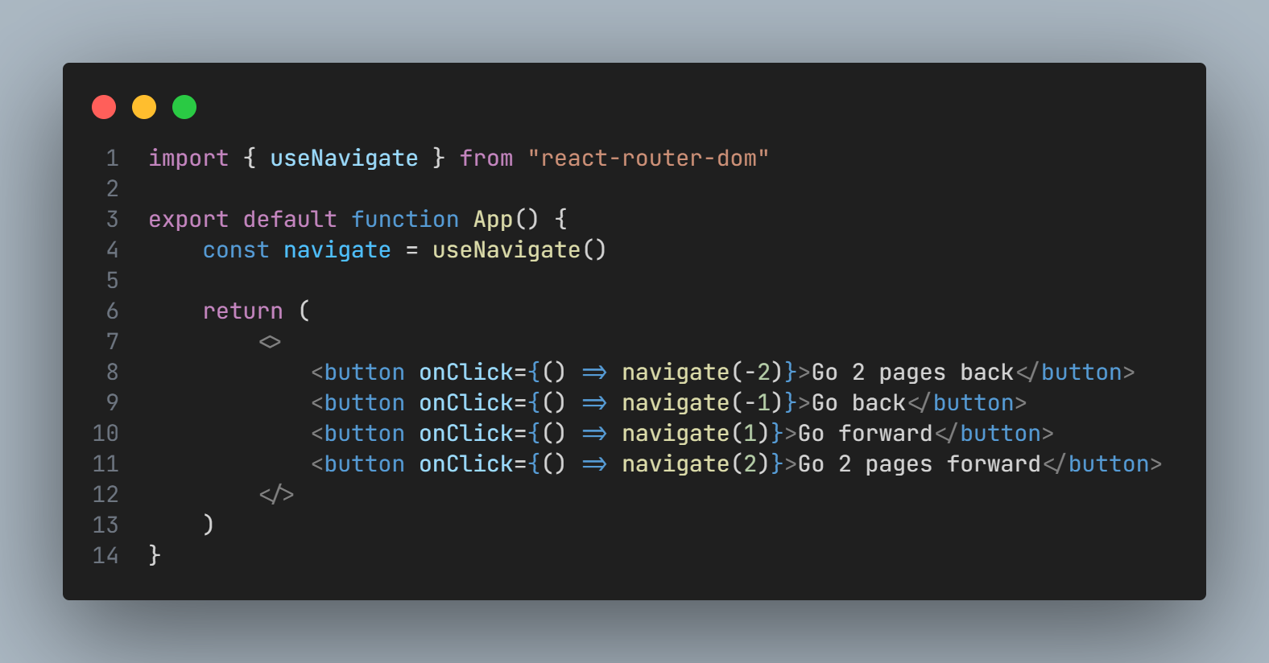
useNavigate
Trường hợp bạn muốn sử dụng go, goBack, goForward trong lịch sử trình duyệt

Slide 11
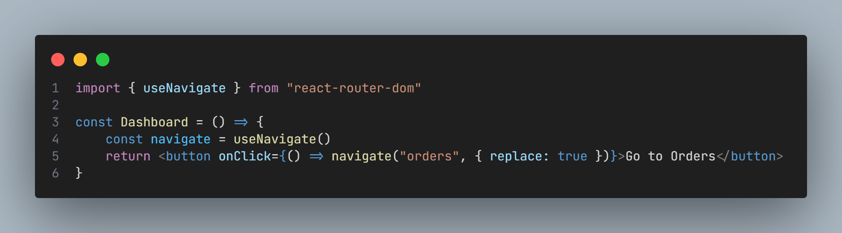
useNavigate với replace true
Sử dụng tham số thứ hai của `navigate` để chỉ thay đổi URL chứ không muốn URL đó lưu lại trong lịch sử trình duyệt.
Kiểu như tại trang A đi tới trang B, tại trang B chúng ta click back trên trình duyệt thì sẽ không quay trở lại trang A nữa

Slide 12
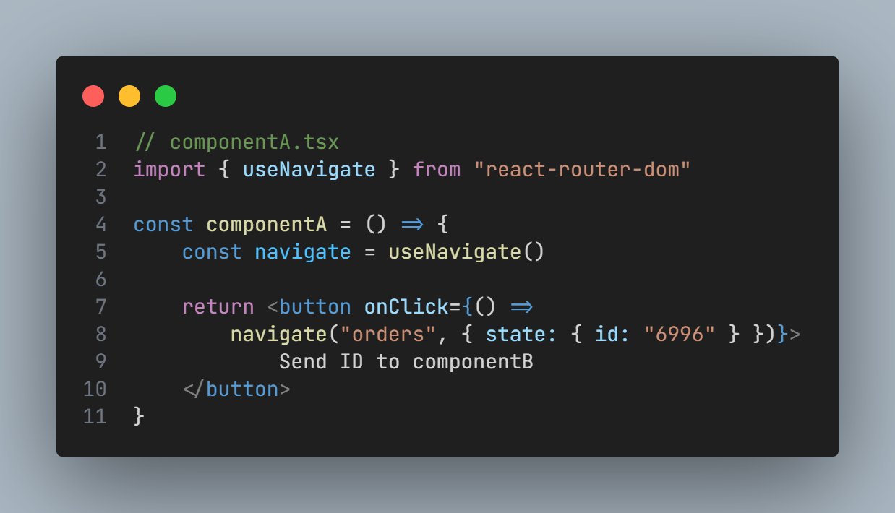
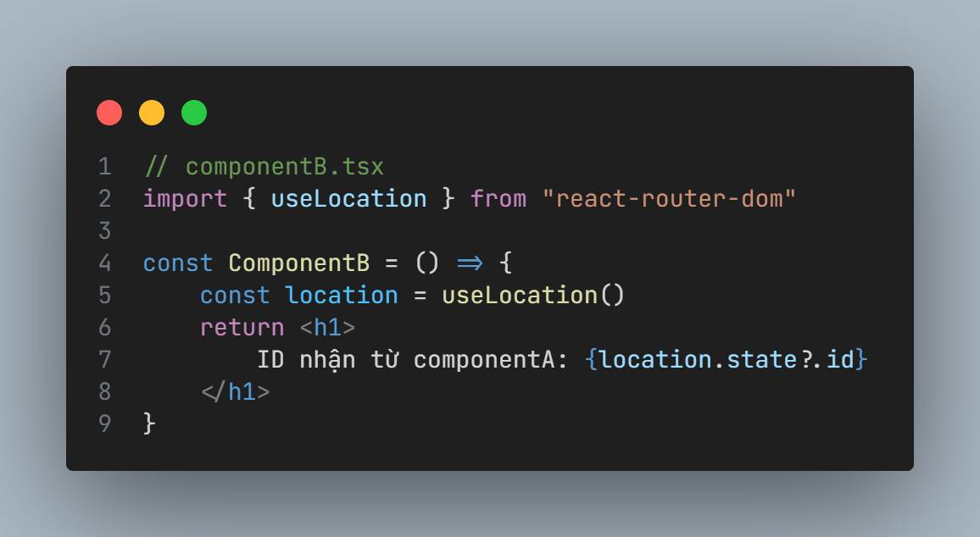
useNavigate với passing data
Cho phép truyền data khi chuyển trang tới trang tiếp theo

Slide 13
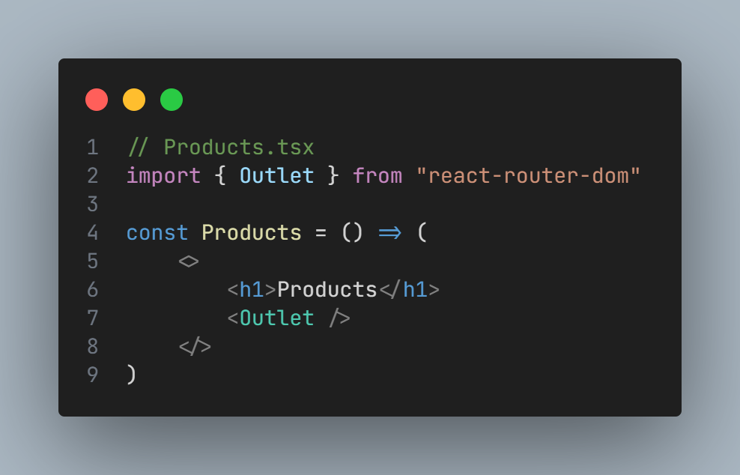
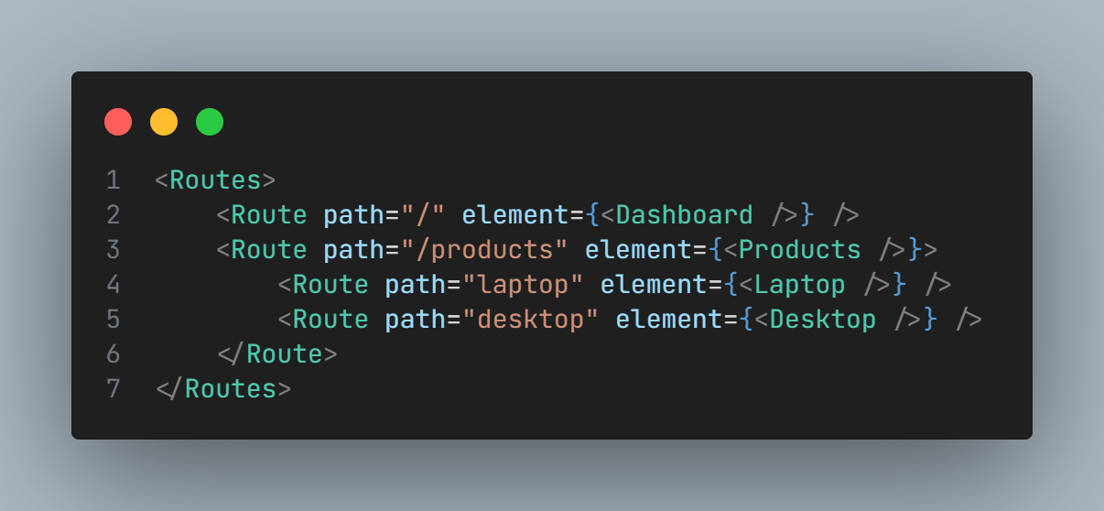
Nested Routes
Cho phép lồng component con vào trong component cha
Nó rất hữu ích khi bạn muốn giữ nguyên một phần giao diện (như header, sidebar) trong khi thay đổi nội dung chính dựa trên route con.

Slide 14
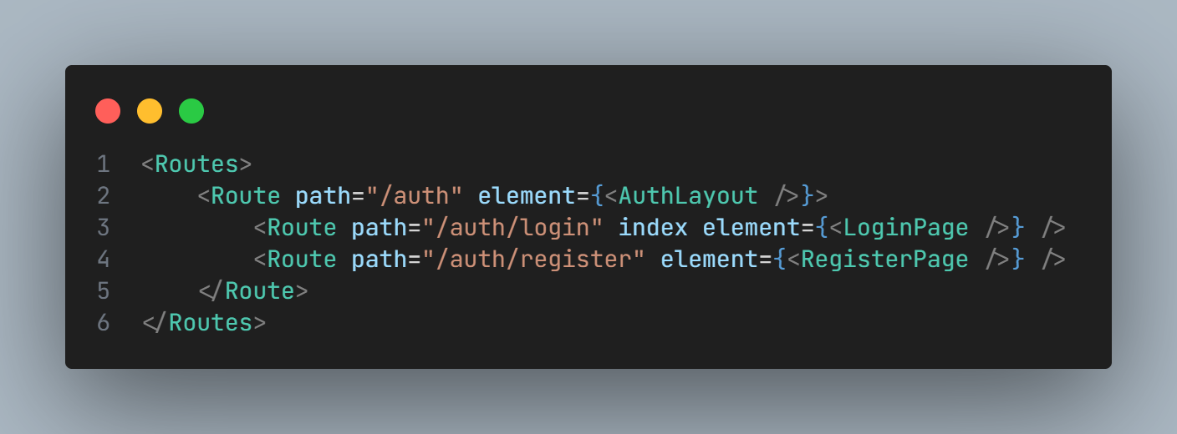
Index Routes
Là một cách để xác định route mặc định khi truy cập vào một route cha mà không có route con cụ thể nào được chỉ định.

Slide 15
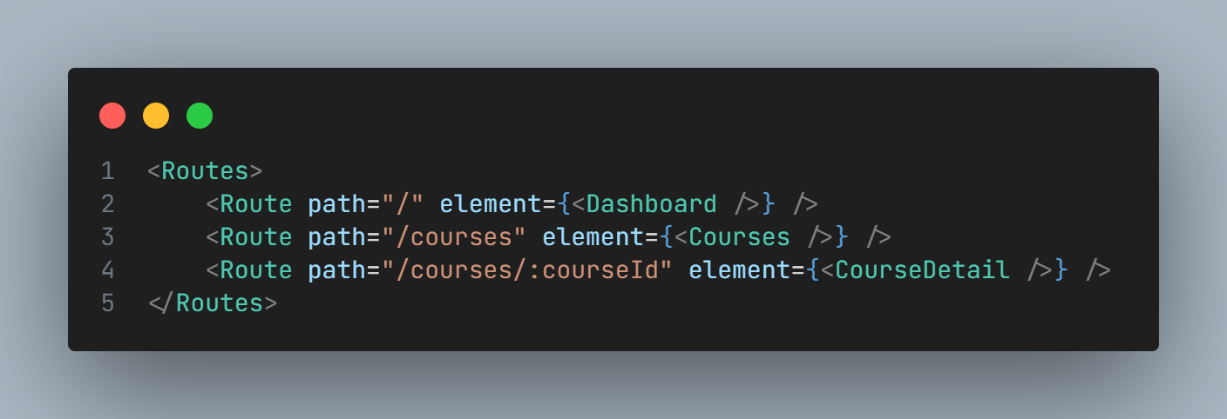
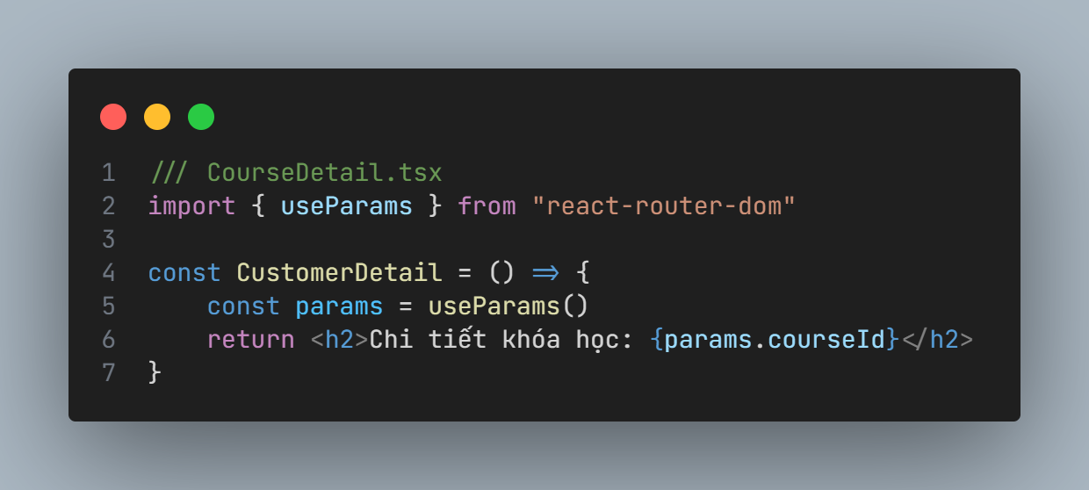
Dynamic Routes
Cho phép bạn định nghĩa các route với các tham số động trong URL

Slide 16
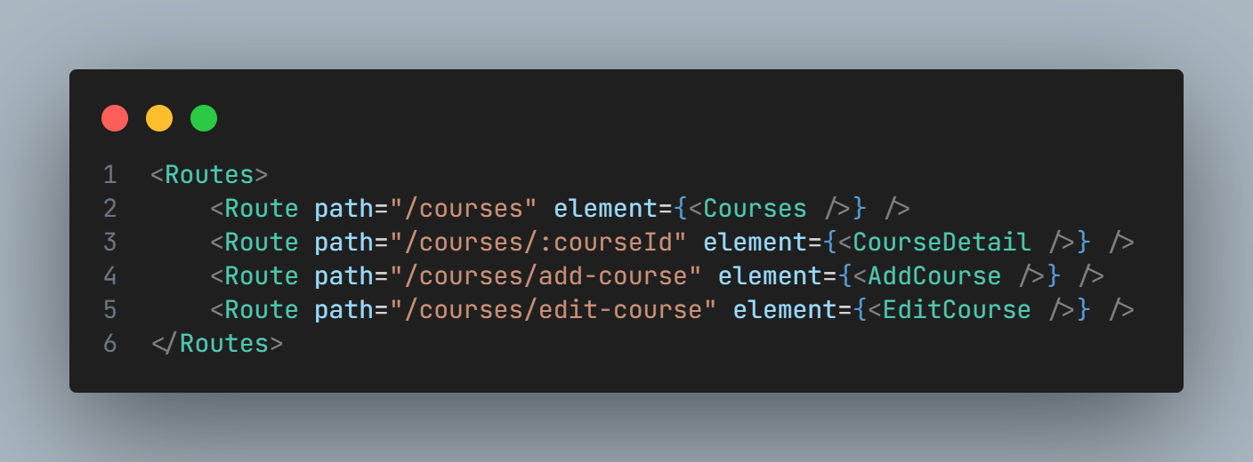
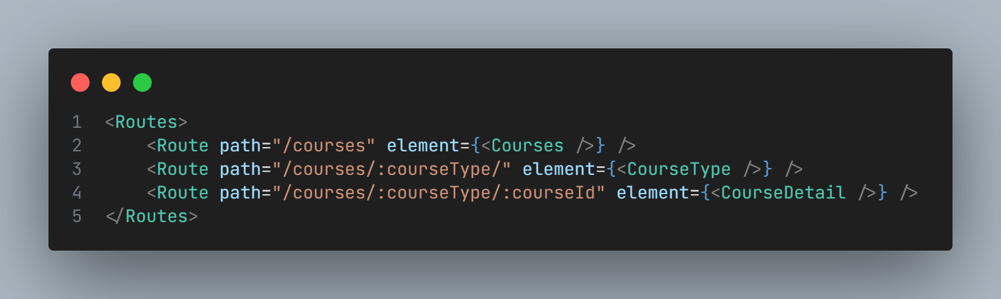
Dynamic Routes
Trong một vài trường hợp route cố định như courses/add-course hay courses/edit-course thì ta sẽ khai báo route để bắt các trường hợp này
Dạng multiple parameters

Slide 17
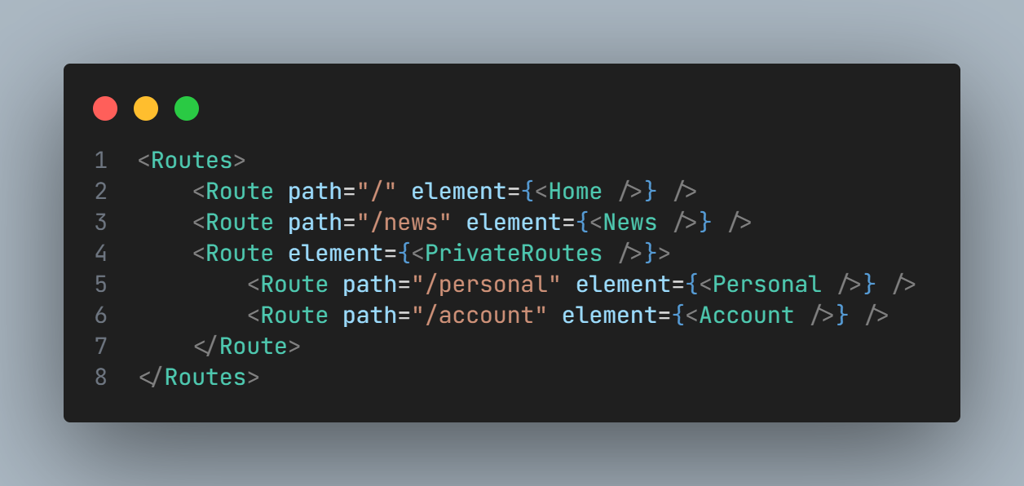
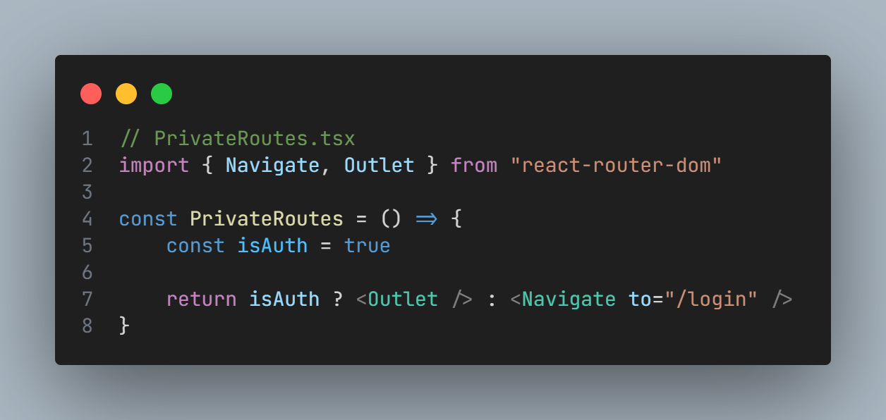
Protected Routes
Là các route yêu cầu người dung phải xác thực (đăng nhập) trước khi truy cập

Slide 18
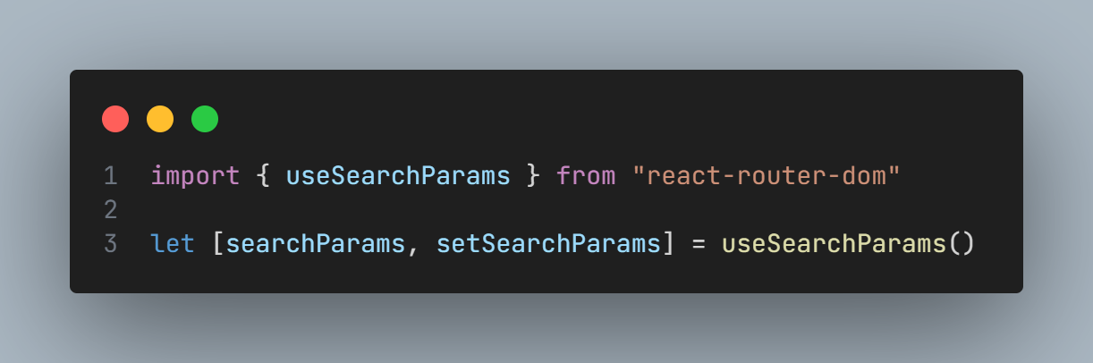
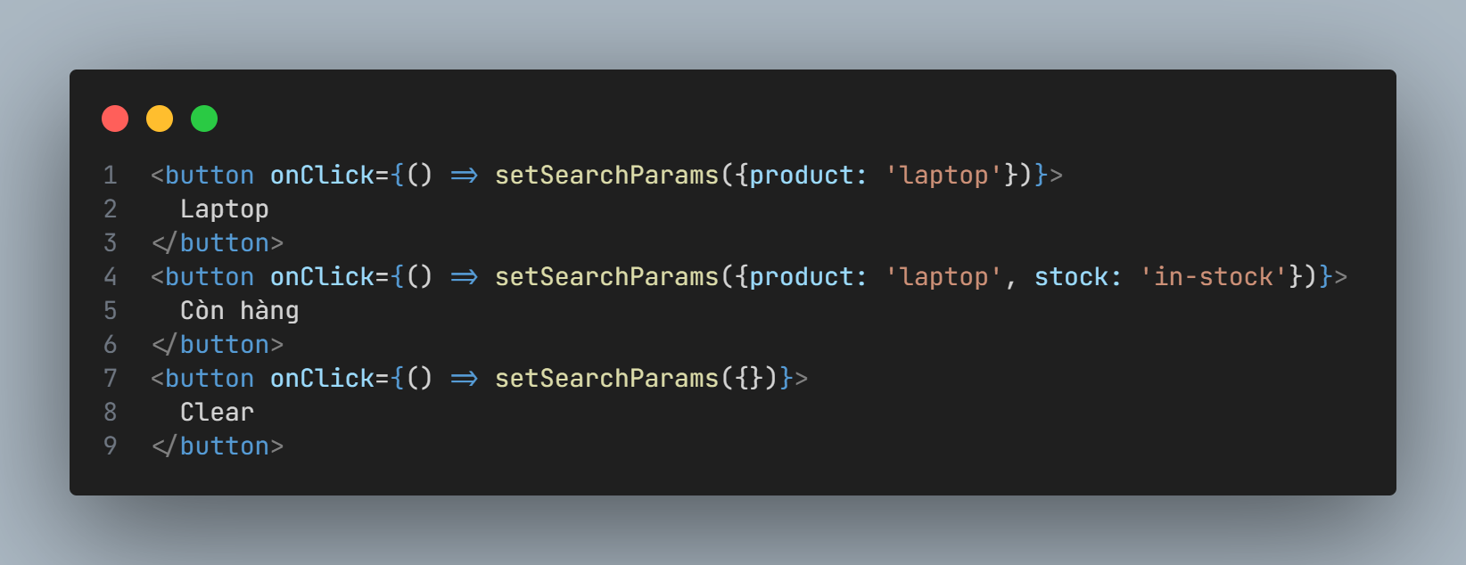
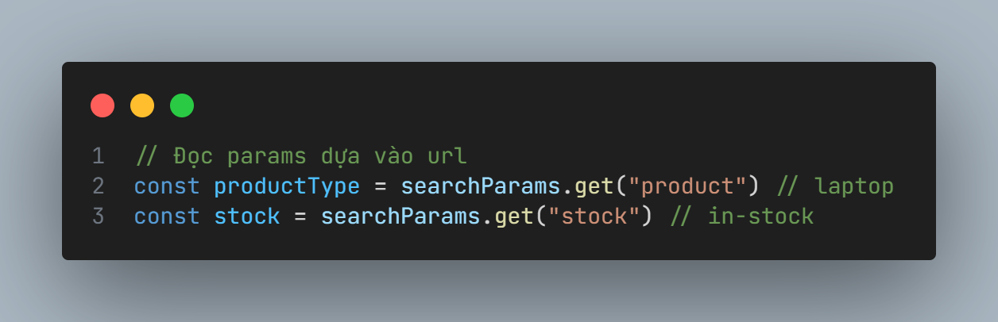
useSearchParams
Là 1 hook cho phép làm việc với các tham số truy vấn (query parameters) trong URL
Button Laptop click=> https://example.com/?product=laptop
Button Còn hàng click=> https://example.com/?product=laptop&stock=in-stock
Button Clear click => https://example.com

Slide 19
Bài tập áp dụng
Mở file README.md buổi 9

Slide 20
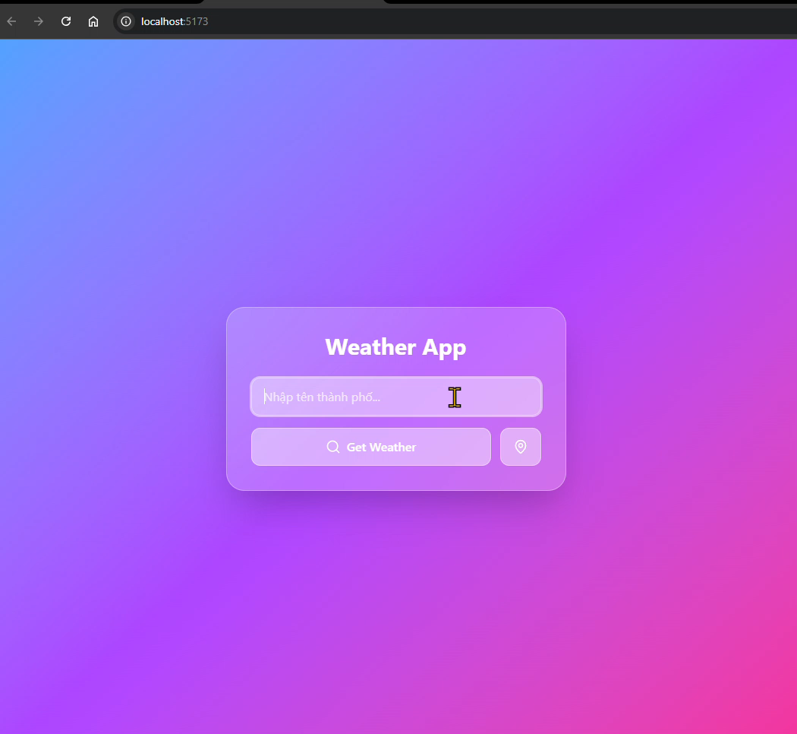
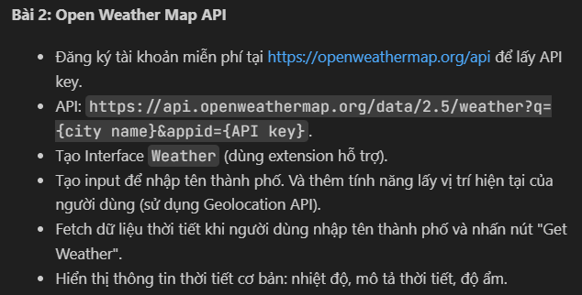
Bài tập áp dụng

Slide 21
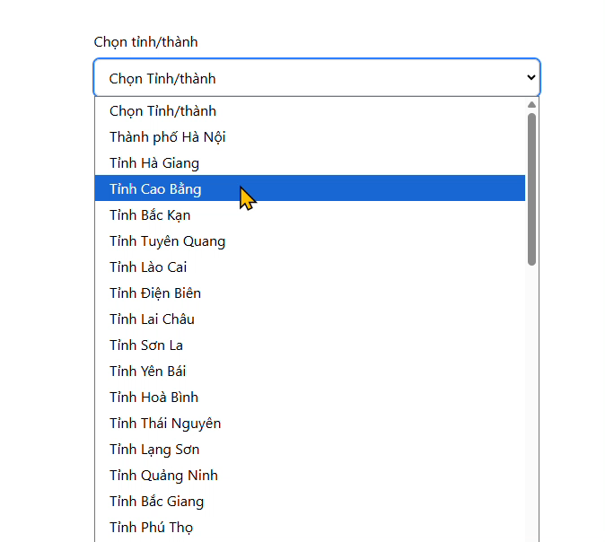
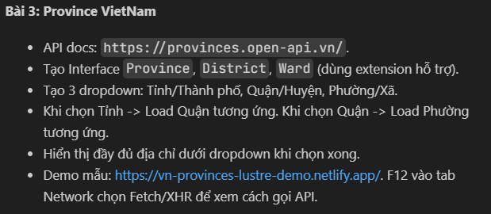
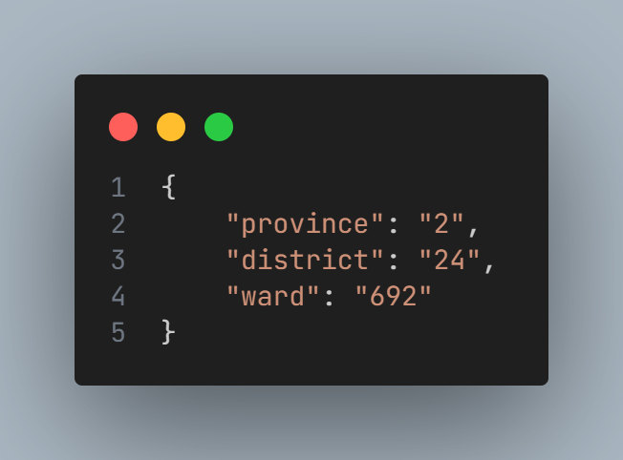
Bài tập áp dụng

Slide 22
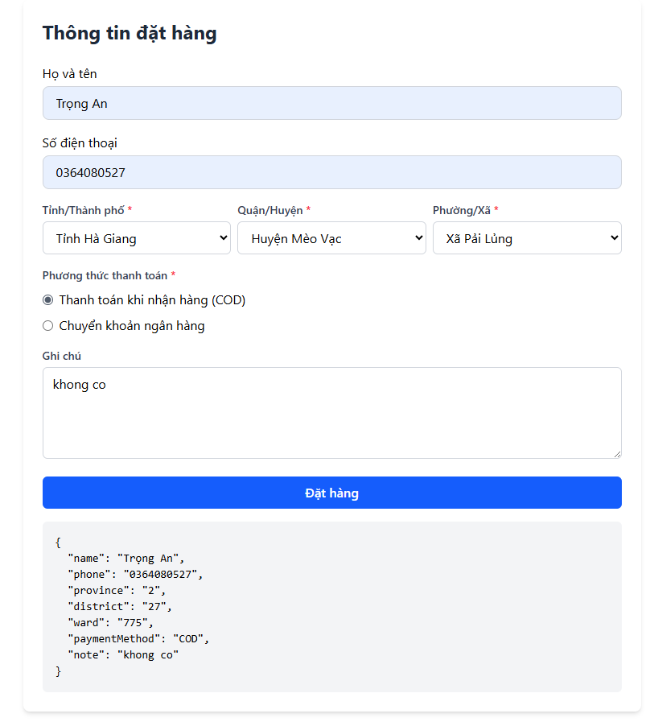
Bài tập về nhà
Form Checkout (thanh toán)
Thông tin người nhận (Tên, SĐT, và 3 ô địa chỉ combobox cho người dùng chọn xã, huyện, tỉnh).
Phương thức thanh toán (Radio button: COD / Chuyển khoản).
Ghi chú (Textarea).
Validate chặt chẽ (SĐT phải là số, Địa chỉ không được quá ngắn).
Fetch API giả lập để lấy danh sách xã, huyện, tỉnh tại Việt Nam (có thể dùng JSON tĩnh).
Truy cập vào demo tại: https://vn-provinces-vue-demo.netlify.app/.

